Slide 1

第4章
微信营销
新媒体营销（微课版）

Slide 2
目录/Contents
4.1
微信个人号营销
4.2
微信公众号营销
4.3
课堂实训

Slide 3
4.1.1 微信个人号的营销价值
1．建立个人品牌
个人品牌的建立是一个长期的过程，微信的出现，让人们通过微信分享个人的生活、观点等，展示其个性和专业形象，并通过与其他用户的交流和互动，助推个人品牌的建立。
2．促进产品销售
3．维护客户关系
微信个人号营销主要在微信朋友圈中开展，营销人员可以在朋友圈发布产品的详细信息，包括产品特点、使用方法和优惠活动等，选择纯文字、图文结合或视频等形式，展示产品实物和优势等。
通过微信个人号开展营销可以增强与用户之间的沟通。营销人员通过微信聊天或微信朋友圈开展营销，与用户产生交流，并与之互动，可以进一步了解用户，获得用户的信任，有利于与用户建立长期、稳定的关系。

Slide 4
4.1.2 微信个人号的组成
在开展营销工作前，营销人员有必要先了解微信个人号的组成部分，加强对微信个人号的直观认识。
（1）名字
名字直接影响用户的第一印象，为保证营销的效果，微信个人号的名字通常需要与其营销定位相符合，选用与个人相关的标志性词汇。
（2）头像。
微信头像是个人形象的体现，每个微信用户都可以根据自己的喜好和需求设置微信头像。
（3）个性签名。
个性签名应体现用户的个性特点和情感态度等，可以是短语、口号、名言警句或自我评价等，以增进用户对微信个人号的了解。营销人员可以通过个性签名展示专业素养、行业认可等，但一般不直接在个性签名中添加营销信息，以免用户反感。

Slide 5
4.1.3 微信好友添加和管理
1．添加微信好友
营销人员可以通过以下4种方法尽可能多地添加微信好友，为微信个人号营销奠定良好的用户基础。
（1）通过手机号添加好友
通过手机号添加好友有导入手机通信录好友和搜索微信号两种方式。
导入手机通信录好友：微信主界面点击“+”按钮，点击“添加朋友”选项，打开“添加朋友”界面，点击“手机联系人”选项，向对方发送好友申请。
搜索微信号添加好友：在“添加朋友”界面的搜索栏中输入手机号搜索并发送好友申请。需要注意，该方式需要用户开启了可通过手机号搜索的功能。

Slide 6
4.1.3 微信好友添加和管理
1．添加微信好友
（2）扫描二维码添加好友
扫描二维码添加好友也是比较常用的方法。进入微信后，点击下方的“我”选项，点击微信名字和头像栏，打开“个人信息”界面，点击“二维码名片”选项调出微信个人号的二维码，或直接在“添加朋友”界面点击二维码小图标调出微信个人号的二维码，将二维码保存为图片或直接展示给他人，他人通过微信“扫一扫”扫描二维码便可添加好友。
（4）通过社群添加好友
社群聚集了一大批拥有共同需求或爱好的用户，通过社群将这些用户添加为好友，更加快速、精准。
（3）通过微信“发现”添加好友
微信的“发现”页面有“附近”“摇一摇”等随机添加陌生人为好友的功能。

Slide 7
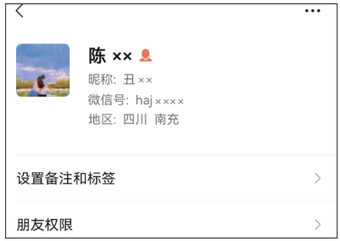
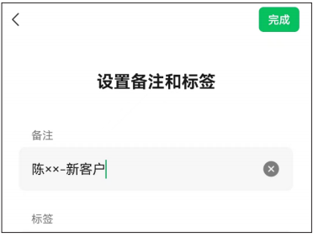
4.1.3 微信好友添加和管理
2．管理微信好友
（1）设置备注
为微信好友添加备注可以更好地识别好友，提高营销的精准度。具体操作方法为：打开微信主界面，点击底部的“通讯录”选项，打开“通讯录”界面，点击微信好友，打开微信好友详细信息界面，点击“设置备注和标签”选项，如下图所示。
打开“设置备注和标签”界面，在“备注”文本框中输入备注，如图左所示。

Slide 8
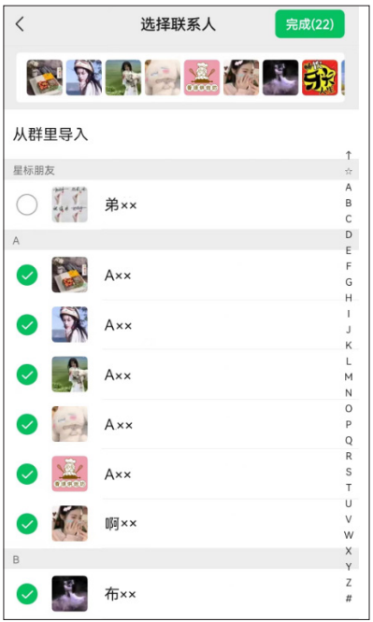
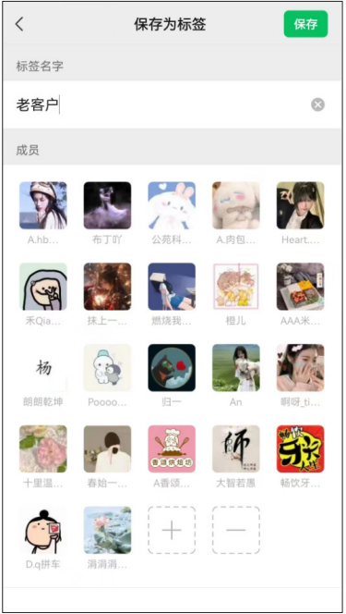
4.1.3 微信好友添加和管理
2．管理微信好友
（2）设置标签
营销人员还可为好友设置标签，将具有相同特征、爱好的好友归类，以便查找和管理好友。
在“通讯录”界面点击“标签”选项，打开“通讯录标签”界面，点击“新建”按钮，打开“选择联系人”界面，选择需要放置在同一标签下的好友，点击“完成“按钮，如右图所示。
在打开界面中的“标签名字”文本框中输入标签名字，点击 ”保存“按钮，如左图所示。

Slide 9
4.1.4 微信个人号的营销方法
1．输出内容
输出内容是微信朋友圈营销的常用方法，因为大部分用户比较反感直白的营销信息，因此营销人员输出内容时要温和、委婉，同时需要注意内容的价值性，可以分享专业知识、实用建议或优惠信息等，让用户觉得有所收获，从而提高用户的关注意愿。
2．互动
互动是保持用户稳定性的重要措施，经常与用户互动有利于与用户建立稳定的互动关系。常见的互动方式包括点赞、评论和转发。营销人员可以主动点赞、转发用户在微信中发布的信息。同样，当用户留下评论后，营销人员应在短时间内做出回复，如果用户在评论中提出了问题或观点，营销人员还可以积极与用户讨论，体现对用户的关注和重视。

Slide 10
4.1.4 微信个人号的营销方法
3．开展活动
除了与用户互动外，营销人员还可以开展活动，吸引用户参与活动，常见的活动有4种形式。
转发
点赞
试用
游戏

Slide 11
4.1.5 策划和发布朋友圈营销文案
1．策划朋友圈营销文案
营销文案的吸引力直接影响微信个人号营销的效果，因此，营销人员在策划朋友圈营销文案时，需要考虑多个方面。
01
03
05
02
04
控制文案长度
巧妙利用热点
注意文案格式
突出重点信息
引导互动

Slide 12
4.1.5 策划和发布朋友圈营销文案
2．发布朋友圈营销文案
写作好朋友圈营销文案后，便可以发布在微信朋友圈中。其具体操作方法为：打开微信主界面，点击“发现”选项，打开“发现”界面，点击“朋友圈”选项。在打开的界面中点击右上角的 按钮，在打开的界面中点击“从相册选择”选项。在打开的界面中选择提前准备好的图片，点击”完成“按钮。打开编辑界面，输入营销信息，点击”发表“按钮发布。

Slide 13
目录/Contents
4.1
微信个人号营销
4.2
微信公众号营销
4.3
课堂实训

Slide 14
4.2.1 微信公众号的营销价值
1．提供信息入口
微信公众号可以为用户提供信息入口，一方面，微信公众号发布的企业介绍、产品服务、联系方式等信息，成为用户了解相关信息的重要来源；另一方面，微信公众号作为信息“跳板”，为用户提供了跳转到官方商城、视频号等的链接。例如，营销人员可以设置子菜单，让用户能够直接点击子菜单跳转到企业官方商城小程序。
2．提供客户服务
微信已成为众多用户常用的沟通工具，极大地方便了用户与企业的沟通。微信公众号与企业原有的客户关系管理系统结合，实现了多人人工接入，有利于提高客户服务的满意度。例如，在微信公众号后台设置自动回复，可以确保用户得到及时回复，减少人工客服的工作量。

Slide 15
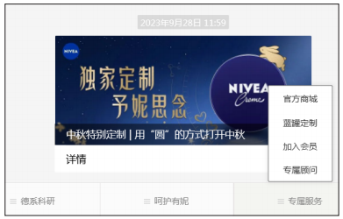
4.2.1 微信公众号的营销价值
3．支持交易
微信公众号支持接入电商平台，可以引导销售，促成交易。例如，用户通过微信公众号中的菜单栏直接进入官方商城，在官方商城中搜索产品并根据相关指引进行购买并支付，如右图所示。购买后还支持查询物流，寻求客户服务等。

Slide 16
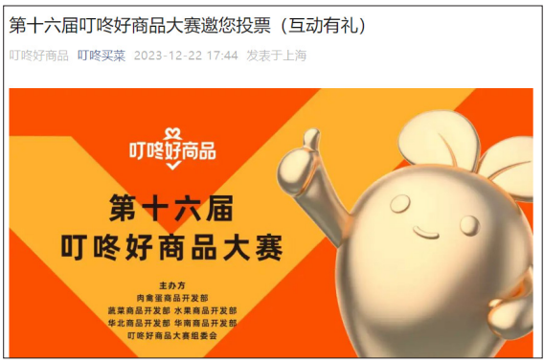
4.2.1 微信公众号的营销价值
4．产品调研
微信公众号还可以为企业的产品调研提供帮助。而微信公众号可以直接触达用户，如通过用户的评论了解用户对产品的需求或反馈，或使用投票功能了解用户的产品偏好，如右图所示。

Slide 17
4.2.1 微信公众号的营销价值
5．品牌宣传
微信公众号是品牌宣传的重要渠道之一。首先，微信公众号为品牌提供官方宣传渠道，营销人员可以通过发布文章、图片、视频等形式定期向用户传递信息，增强与用户的互动和沟通。其次，还可以通过微信公众号的各种功能模块，打造品牌形象，如自定义菜单、自动回复等。另外，还可以通过投放广告、与其他微信公众号合作等方式扩大品牌曝光度，提高品牌知名度和美誉度。

Slide 18
4.2.2 微信公众号的类型和组成
1．微信公众号的类型
微信公众号主要有4种类型。
01
02
03
04
服务号
订阅号
小程序
企业微信

Slide 19
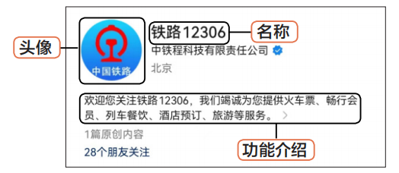
4.2.2 微信公众号的类型和组成
2．微信公众号的构成
微信公众号账号基本由名称、头像、功能介绍等组成，如下图所示。名称是用户识别微信公众号的重要标志之一，通常要求统一、简洁、便于搜索等。头像也是微信公众号的重要标志之一，可以体现微信公众号的风格。微信公众号头像可以使用品牌Logo、卡通形象等。

Slide 20
4.2.3 注册并设置微信公众号
1．注册微信公众号
在微信公众平台注册微信公众号时，需要选择账号类型，然后根据操作提示进行注册，如以个人身份注册一个名为“佳果时光”的微信公众号，类型为“订阅号”，运营地为“四川成都”，然后设置功能介绍、头像等，其具体步骤如下。
STEP 01 打开浏览器，搜索“微信公众平台”，进入微信公众平台官方网站，单击页面右上角的“立即注册”超链接，在打开的微信公众号注册页面中选择“订阅号”选项。

Slide 21
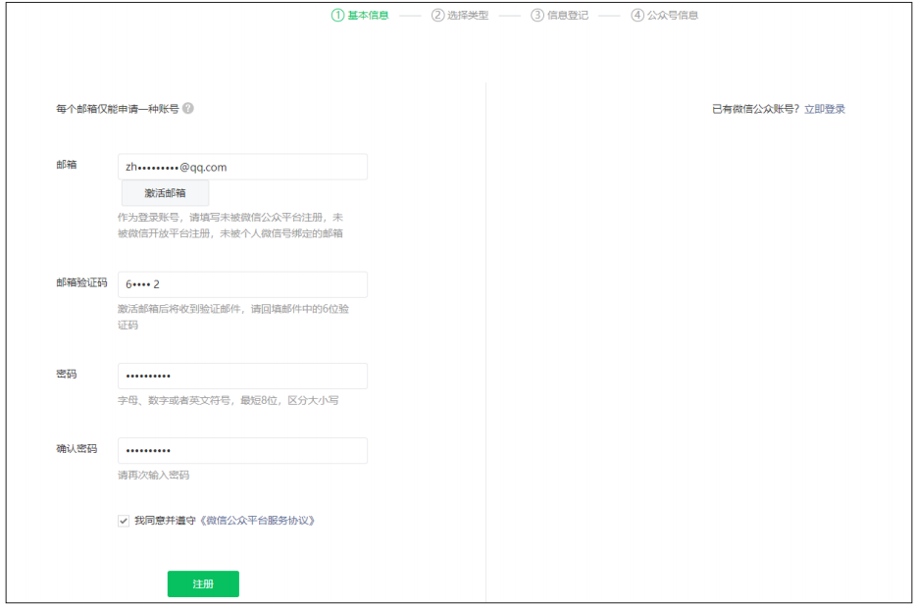
4.2.3 注册并设置微信公众号
1．注册微信公众号
STEP 02 打开基本信息页面，在“邮箱”文本框中输入邮箱地址，在“邮箱验证码”文本框中输入验证码，然后输入密码并确认，最后单击选中“我同意并遵守《微信公众平台服务协议》”复选框，如右图所示。
STEP 03 根据提示再次选择账号类型，然后选择主体类型为“个人”，打开确认身份页面，输入姓名和身份证号码，打开微信App，使用“扫一扫”功能扫描“管理员身份验证”栏提供的二维码，进行人脸验证。注意，需要使用绑定了管理员本人银行卡的微信个人账号。
STEP 04 确认身份信息并完成人脸识别验证，完成后微信公众号注册页面将显示已确认管理员身份，然后输入管理员手机号并验证。

Slide 22
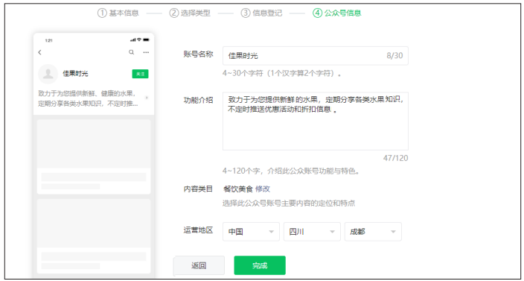
4.2.3 注册并设置微信公众号
1．注册微信公众号
STEP 05 如果在其他平台进行过创作，可以选择创作平台，输入创作者昵称、证明材料和证明链接等。这里不填写，继续进行下一步操作。
STEP 06 提交主体信息后，在打开的页面中设置账号名称为“佳果时光”，并输入功能介绍、设置运营地区等，单击”完成“按钮，如右图所示。
STEP 07 提交信息后，单击”前往微信公从平台“按钮可以前往微信公众平台，进入微信公众号首页，单击页面右上角的头像，在展开的下拉列表中选择“账号详情”选项可以修改微信公众号头像。

Slide 23
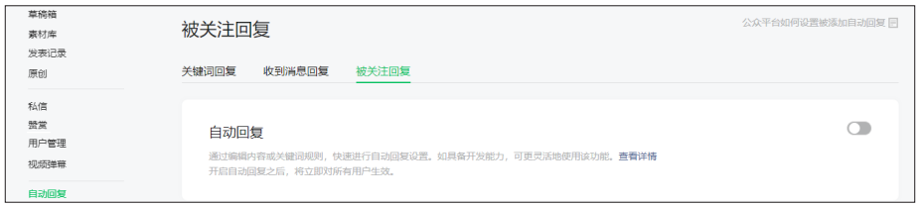
4.2.3 注册并设置微信公众号
2．设置微信公众号
（1）设置自动回复
自动回复包括被关注回复、收到消息回复和关键词回复。被关注回复是指用户关注微信公众号后的自动回复，收到消息回复是指用户发送聊天消息后回复已设置好的指定内容，关键词回复是指用户发送指定关键词后的自动回复。下面为水果店铺佳果时光微信公众号设置被关注回复和关键词回复，其具体步骤如下。
STEP 01 进入微信公众号后台，在左侧导航栏中选择“自动回复”选项，在打开的“被关注回复”选项卡中单击按钮开通自动回复，如左图所示。

Slide 24
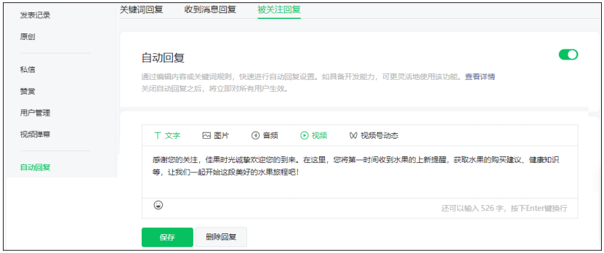
4.2.3 注册并设置微信公众号
2．设置微信公众号
（1）设置自动回复
STEP 02 待”按钮变 状态后，在文本框中输入回复语，然后单击“保存”按钮，如左图所示。
STEP 03 单击“关键词回复”选项卡，单击“添加回复“按钮，在展开列表的“规则名称”文本框中输入添加回复的规则名称，在“关键词”下拉列表中选择“全匹配”选项，在其后的文本框中输入“买一送一”。

Slide 25
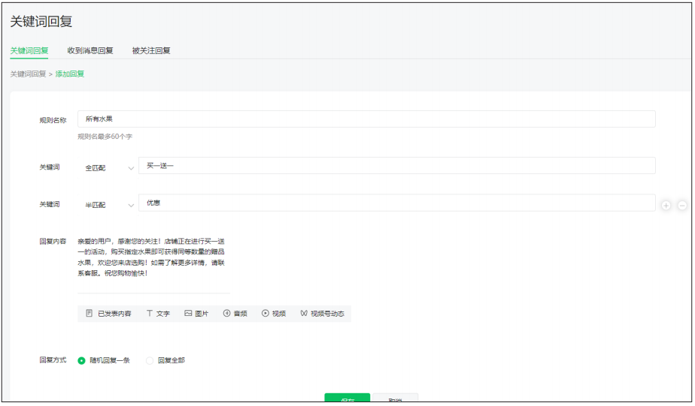
4.2.3 注册并设置微信公众号
2．设置微信公众号
（1）设置自动回复
STEP 04 回复内容的形式多样，这里单击 按钮，打开“添加回复文字”对话框，在其中输入回复的内容后单击”确定“按钮，单击选中“回复方式”栏中的“随机回复一条”单选项，最后单击”确定“按钮保存设置，如左图所示。

Slide 26
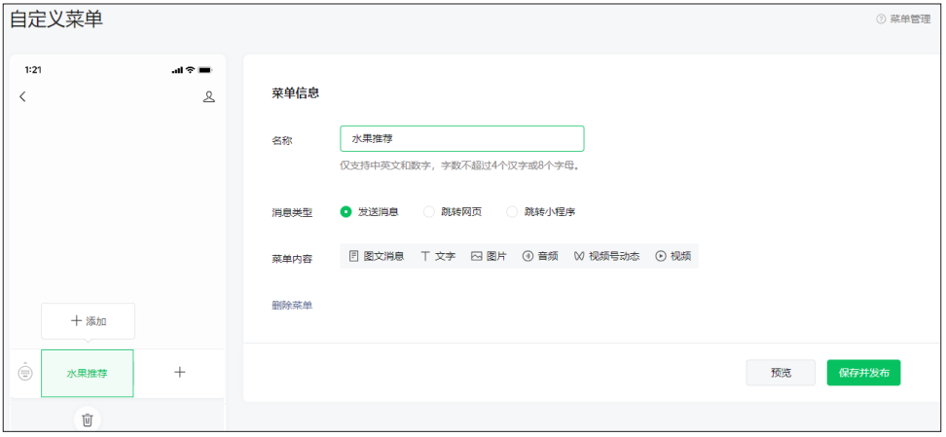
4.2.3 注册并设置微信公众号
2．设置微信公众号
（2）设置自定义菜单
设置自定义菜单时，营销人员需登录微信公众号平台，然后利用“自定义菜单”功能添加自定义菜单，设置菜单名称，添加菜单内容，再保存并发布，其具体步骤如下。
STEP 01 登录微信公众号平台，在首页左侧工具栏中选择“自定义菜单”选项，打开自定义菜单页面，单击”添加菜单“按钮，在“名称”文本框中输入菜单名称，此处输入文字“水果推荐”，如右图所示。

Slide 27
4.2.3 注册并设置微信公众号
2．设置微信公众号
（2）设置自定义菜单
STEP 02 单击“水果推荐”菜单上方的”添加“按钮，在“名称”文本框中继续输入其他菜单名称，此处输入“上新水果”，单击选中“发送消息”单选项，然后在“菜单内容”栏中单击“图片”超链接，在打开的“选择图片”对话框中单击”上传文件“按钮。
STEP 03 打开“打开”对话框，选择要添加的图片，单击”打开“按钮，成功上传图片，单击”确定“按钮。
STEP 04 按照相同的方法添加菜单“水果科普”，子菜单“水果分类”“水果存储”，设置完成后单击”预览“按钮预览自定义菜单样式，单击”保存并发存“按钮保存自定义菜单。

Slide 28
4.2.4 写作微信公众号文章
1．标题写作
（1）标题的类型
通过收集并分析优秀的公众号文章标题可以发现，公众号文章标题都具有共性，根据这种共性，可以将标题分为以下8种类型。
直言式标题
警告式标题
命令式标题
导向式标题
提问式标题
指导式标题
证明式标题
推新式标题

Slide 29
4.2.4 写作微信公众号文章
1．标题写作
（2）标题写作技巧
写作公众号文章标题时，可以通过使用标点符号、采用对比、设置悬念等方式，提升标题的吸引力。
使用数字
借力借势
使用标点符号
采用对比
设置悬念

Slide 30
4.2.4 写作微信公众号文章
2．正文写作
（1）准备工作
营销人员在写作公众号文章正文前，需要选择合适的语言风格，将文章主题与用户需求相关联，然后合理植入广告，并展示原创声明，以增加文章的阅读量，获得更多的忠实用户。
01
选择合适的语言风格
02
要点与用户需求相关
03
合理植入广告
04
原创声明

Slide 31
4.2.4 写作微信公众号文章
2．正文写作
（2）写作方法
在写作公众号文章正文时，营销人员可以采取核心扩展法、各个击破法、倒三角写法和故事引导法等方法。
核心扩展法
倒三角写法
>
>
各个击破
故事引导法
>
>

Slide 32
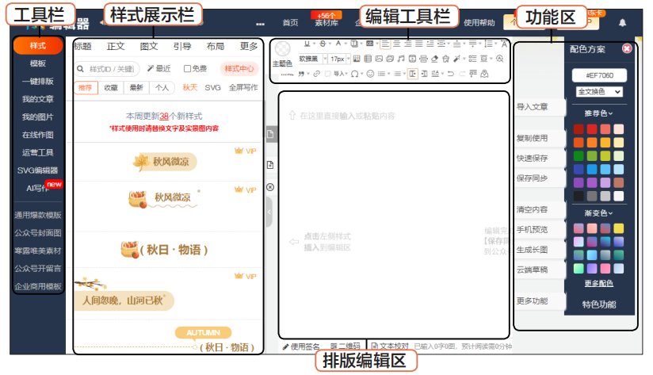
4.2.5 排版微信公众号文章
1．常用的排版工具
（1）135编辑器
135编辑器是一款在线图文排版工具，拥有大量的模板，简单易上手。
除此之外，135编辑器可以授权将内容同步至微信公众号后台，一个135编辑器账号可以同步管理多个微信公众号，适合团队管理。使用135编辑器还可以将排版好的文章生成图片并发布到小红书App，也可以生成长图发布到微博、知乎等新媒体平台。右图所示为135编辑器的主界面。

Slide 33
4.2.5 排版微信公众号文章
1．常用的排版工具
（2）秀米编辑器
秀米编辑器是一款在线图文排版工具，常用于公众号文章的排版，也可以制作H5动图。秀米编辑器编辑的内容可以通过复制粘贴和同步上传两种方式上传至微信公众号后台，后者需要授权，且非会员只能授权一个微信公众号，每次同步微信公众号都会默认新增一个图文素材。
（3）i排版
i排版的功能与上面两个排版工具类似，此外在i排版中可以设置签名，同时，其首页还介绍了运营和排版的技巧，首页底部有草料二维码、MAKA等工具的入口。

Slide 34
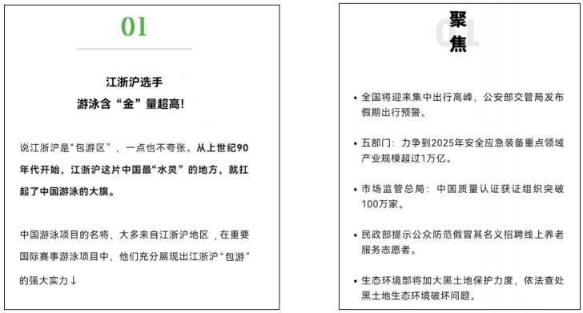
4.2.5 排版微信公众号文章
2．统一版面风格
由于文章内容的重点、语言风格不同，营销人员在排版时要注意风格的选择。
右图所示为微信公众号央视网不同栏目的文章版式，从图中可以看出这两个文章栏目其表现方式的不同，左图为分段式体现，右图为分点表现，且选用的序号样式也有所差异，但两篇文章的主色调一致，简约明了，符合微信公众号的整体风格，提高了用户的视觉感受。

Slide 35
4.2.5 排版微信公众号文章
3．文字排版
（1）文字颜色
公众号文章大多以文字为主，长段文字容易引起用户的阅读疲劳，适宜的文字颜色能够让用户更加舒适地阅读文章。对于一些重点内容，营销人员可以选择其他的颜色突出显示，但需要结合微信公众号的整体风格、文章的情感色彩进行选择。在设置文字颜色时，建议选择色号#7f7f7f、#595959和#3f3f3f等常见颜色，与纯黑色（#000000）相比，这3种颜色与白色的对比更缓和，不容易对眼睛造成刺激，可以给用户带来更好的阅读体验。

Slide 36
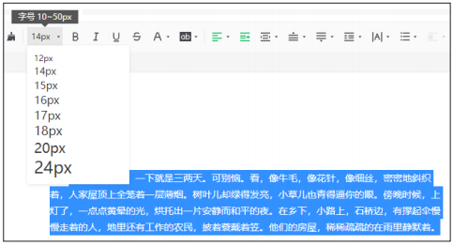
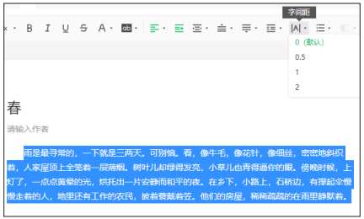
4.2.5 排版微信公众号文章
3．文字排版
（2）文字字号
排版时，还应选择合适的字号大小。合理的字号大小可以使整个版面看起来协调、平衡，并与其他设计元素相互配合。一般建议正文的字号为14px～16px，如右图所示。正文标题的字号可以比正文内容的字号稍大一些。
（3）文字间距。
文字间距包括文字与文字之间的字间距、行与行之间的行间距、段落与段落之间的段间距。如右图所示。

Slide 37
4.2.5 排版微信公众号文章
4．图文排版
在众多内容表现形式中，文字与图片是使用最多的表现形式。在文章内容中搭配适量的图片可以缓解用户阅读文字时的疲劳，但需要注意图片要清晰，符合文章主题。在正文中插入图片时还要遵循两个原则，一是图片的统一性，即图片的样式要保持一致（所有图片都为矩形、圆形或不规则图形），不与文章内容版面的风格相悖；二是图文间距要合适，既保证文字与图片之间的间距保持在适合用户阅读的距离，又要保证当多张图片连续展示时，图片与图片之间的距离合适，不能影响用户的视觉感受。

Slide 38
目录/Contents
4.1
微信个人号营销
4.2
微信公众号营销
4.3
课堂实训

Slide 39
4.3.1 在微信朋友圈发布水果店铺的优惠信息
水果店即将迎来两周年庆，为回馈老用户，该店铺计划开展特别优惠活动。活动日期为9月21日~9月25日。活动优惠主要包括3方面：一、所有水果均享受8折优惠；二、用户购买满200元立减50元；三、用户若将活动信息分享至朋友圈并获得30个赞，还可以获得新品红心火龙果一份。针对该店铺开展的优惠活动，对微信好友进行分组，发布针对该组别的朋友圈营销文案。
实训要求 | （1）为微信好友添加备注并分组。 （2）写作微信朋友圈营销文案，文案要重点说明优惠活动信息，发布对应的组别。
实训步骤 | STEP 01 为用户添加备注。 STEP 02 为用户设置标签并分组。 | STEP 03 写作微信朋友圈营销文案。 STEP 04 发布微信朋友圈营销文案。

Slide 40
4.3.2 写作并排版水果店铺的微信公众号文章
该店铺即将上市翠香猕猴桃，并打算撰写公众号文章，向用户介绍该款猕猴桃，促进产品销售。该款翠香猕猴桃来自土地肥沃、自然生态良好的中国猕猴桃之乡、国家级生态示范县、国家重点生态功能区和国家主体功能区建设试点示范县——陕西周至。而且每颗果子都是精心挑选，个头在100~120g。现需针对该店铺的翠香猕猴桃，写作并排版一篇公众号文章。
实训要求 | （1）选择合适的标题类型和写作技巧编辑公众号文章标题。 （2）选择合适的正文写作方法，展示产品信息。 （3）选择合适的标题样式和正文样式，并适当插入图片。
实训步骤 | STEP 01 确定选题并写作文章标题。 STEP 02 写作文章正文。 STEP 03 写作文章并排版。 | STEP 04 将文章添加到编辑区。 STEP 05 设置正文和小标题样式。 STEP 06 插入图片。

Slide 41
谢谢观看
新媒体营销（微课版）

